Slide 1
SISTEM APLIKASI KREDIT
PT BPR BANK WONOSOBO
Panduan Lengkap Alur Sistem & Cara Kerja Setiap Role
Presentasi Demo Sistem — Juli 2026

Slide 2
DAFTAR ISI PRESENTASI
1
Alur Sistem
Overview lengkap alur pengajuan hingga persetujuan
2
Cara Kerja Analis
Proses input data kredit oleh analis
3
Cara Kerja Kepatuhan (TEMP)
Review & verifikasi awal oleh Kasubag
4
Cara Kerja Kepatuhan
Penilaian kepatuhan, SOP, & kelengkapan dokumen
5
Cara Kerja Kabag Analis
Evaluasi risiko kredit secara mendalam oleh Kabag Analis
6
Cara Kerja Kadiv
Approval divisi & threshold keputusan
7
Cara Kerja Direksi
Persetujuan final untuk kredit besar
8
Cara Kerja Admin
Manajemen sistem, user & parameter

Slide 3
1
ALUR SISTEM APLIKASI KREDIT
Overview Proses Pengajuan Hingga Persetujuan
ANALIS (Input)
Kasubag analis (Review approval )
KEPATUHAN (Review)
KABAG ANALIS (Evaluas dan approval i)
KADIV (Approval)
DIREKSI (Final)
STATUS PENGAJUAN KREDIT:
DRAFT
Analis input pengajuan kredit baru
DIAJUKAN
Pengajuan dikirim ke rantai approval
PROSES
Sedang ditinjau oleh pejabat berwenang
DISETUJUI
Kredit disetujui oleh pejabat terakhir
DITOLAK
Kredit ditolak, dikembalikan ke analis
REVISI
Perlu perbaikan data oleh analis
⚡ FITUR AUTO-SKIP & THRESHOLD AMOUNT
• Jika pejabat sedang cuti/sakit/berhalangan, sistem otomatis melompati ke pejabat aktif berikutnya • Kredit < Rp 500 Juta: Approval final di level KADIV (tidak perlu ke Direksi) • Kredit ≥ Rp 500 Juta: Harus mendapat persetujuan DIREKSI sebagai level tertinggi

Slide 4
BANK CREDIT APPLICATION SYSTEM WORKFLOW
Corporate Banking Process
ANALIS
(INPUT DATA)
KASUBAG ANALIS
(REVIEW)
KEPATUHAN
(ASSESSMENT)
KABAG ANALIS
(REVIEW)
KADIV BISNIS
(REVIEW)
< 500 Juta
>= 500 Juta
STOP AT
KADIV BISNIS
NILAI KREDIT
(LOAN AMOUNT)
DIREKSI
(FINAL APPROVAL)
DISETUJUI
(APPROVED)
DITOLAK
(REJECTED)

Slide 5
2
CARA KERJA ANALIS (INPUT KREDIT)
Proses Input Data Pengajuan Kredit oleh Analis
JENIS KREDIT YANG TERSEDIA:
Umum
Kredit umum untuk nasabah perorangan
PPPK
Kredit untuk Pegawai Pemerintah (PPPK)
Perangkat Desa
Kredit khusus Perangkat Desa
KPR
Kredit Pemilikan Rumah
Kretamas
Kredit Emas (Gold Loan)
Cash Collateral
Kredit dengan jaminan deposito
⚠️ PENTING: Jenis kredit di atas terbatas untuk maksimal plafond kredit Rp 50.000.000 (lima puluh juta rupiah)
6 TAHAP INPUT DATA KREDIT:
1
Data Pemohon
2
Penghasilan
3
Agunan / Jaminan
NIK, Nama, Alamat, Pekerjaan, Tanggal Lahir, Status Perkawinan
Gaji pokok, tunjangan, penghasilan lain, analisa repayment capacity
Data kendaraan/tanah/bangunan, foto agunan, taksasi nilai
4
Struktur Kredit
5
Neraca Keuangan
6
Analisa 6C
Plafond, jangka waktu, suku bunga, tujuan penggunaan kredit
Aset, kewajiban, modal bersih (untuk kredit usaha/umum)
Character, Capacity, Capital, Collateral, Condition, Constraint
STATUS PENGAJUAN KREDIT (TERMASUK KEPATUHAN):
DRAFT
Analis buat pengajuan baru
DIAJUKAN
Dikirim ke rantai approval
KEPATUHAN
Review kepatuhan & SOP
PROSES
Ditinjau pejabat berwenang
DISETUJUI
Kredit disetujui oleh pejabat
DITOLAK
Kredit ditolak, kembali ke analis
→
→
→
→
→
ALUR APPROVAL: ANALIS (Input) → KASUBAG (Review) → KEPATUHAN (Assessment) → KABAG ANALIS (Evaluasi) → KADIV (Approval) → DIREKSI (Final)
✅ Kalkulasi Otomatis: Repayment capacity & taksasi agunan dihitung otomatis oleh sistem
✅ Fitur Revisi: Pengajuan yang dikembalikan dapat diedit & dikirim ulang langsung ke level yang mengembalikan
✅ Fitur Resubmit: Pengajuan ditolak dapat diperbaiki & diajukan kembali sebagai pengajuan baru

Slide 6
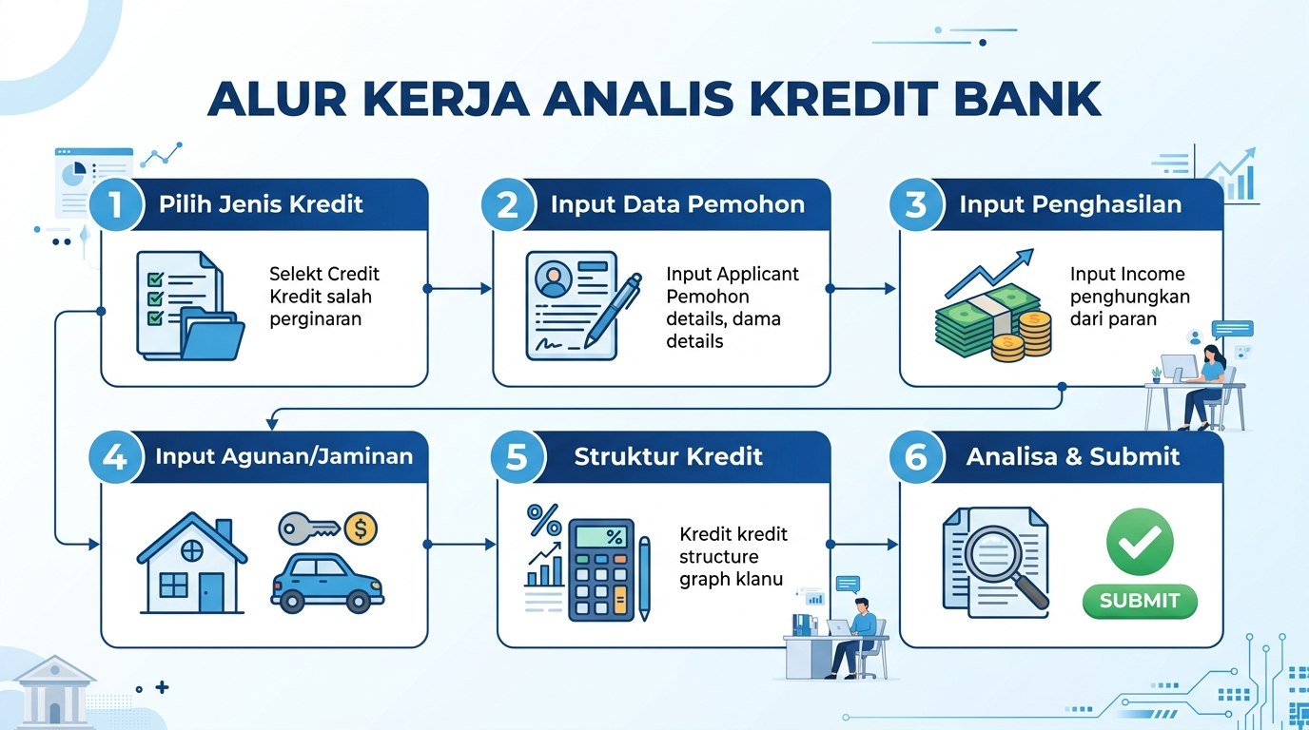
WORKFLOW INPUT DATA ANALIS

Slide 7
DETAIL PROSES KERJA ANALIS
1
Login ke Sistem
FITUR KHUSUS ANALIS:
Analis login menggunakan akun yang terdaftar dengan role 'analis'
📝 Revisi
Jika pengajuan dikembalikan untuk revisi, analis dapat mengedit data dan mengirim ulang. Sistem langsung mengirim ke level yang mengembalikan (skip level sebelumnya).
2
Pilih Jenis Kredit
Memilih jenis produk kredit sesuai kebutuhan nasabah (Umum/PPPK/Desa/dll)
3
Input Data Lengkap
📊 Kalkulasi Otomatis
Repayment capacity, taksasi agunan, dan rasio plafond dihitung otomatis berdasarkan parameter yang dikonfigurasi.
Mengisi form data pemohon, penghasilan, agunan, struktur kredit, neraca, & analisa 6C
4
Upload Dokumen
📋 Riwayat
Upload foto agunan, dokumen pendukung, dan kelengkapan administrasi
Melihat seluruh riwayat pengajuan yang pernah dibuat beserta status terkini.
5
Simpan Draft
Data dapat disimpan sebagai draft untuk dilengkapi kemudian
🔄 Resubmit
6
Submit Pengajuan
Pengajuan yang ditolak dapat diperbaiki dan diajukan kembali sebagai pengajuan baru.
Kirim pengajuan ke rantai approval. Status berubah menjadi 'Diajukan'

Slide 8
4
CARA KERJA KASUBAG ANALIS
Review & Verifikasi Awal Pengajuan Kredit
ALUR KERJA KASUBAG ANALIS:
1
Buka Dashboard
2
Review Detail
3
Verifikasi Dokumen
4
Cek Perhitungan
Login dan lihat daftar pengajuan yang menunggu review di inbox
Klik pengajuan untuk melihat seluruh data yang diinput analis
Periksa kelengkapan data pemohon, kesesuaian dokumen pendukung
Verifikasi kalkulasi repayment capacity dan taksasi agunan
KEPUTUSAN YANG DAPAT DIAMBIL:
✅ SETUJU
🔄 REVISI
❌ TOLAK
Pengajuan diteruskan ke KABAG KREDIT untuk evaluasi lebih lanjut
Pengajuan dikembalikan ke ANALIS untuk perbaikan data/dokumen
Pengajuan DITOLAK dan dikembalikan ke ANALIS dengan alasan penolakan
Status: posisi_saat_ini → 'kabag_kredit'
Status: posisi_saat_ini → 'analis' | status → 'revisi'
Status: posisi_saat_ini → 'analis' | status → 'ditolak'

Slide 9
3
CARA KERJA KEPATUHAN
Singkronisasi & Penilaian Dokumen Kepatuhan
ALUR KERJA KEPATUHAN:
1
Terima Data Kasubag
2
Review Kepatuhan
3
Singkronisasi Data
4
Simpan Assessment
Sistem auto-populate form dari data diverifikasi Kasubag
Periksa dokumen, checklist SOP, dan validasi syarat kredit
Melengkapi fasilitas kredit, catatan, & kesimpulan final
Data tersimpan di database, siap direview oleh Komite
FITUR UTAMA PENILAIAN KEPATUHAN:
📝
🔄
🔍
📊
Auto-Populate Data
AJAX Submission
Validasi Dokumen
Tersentralisasi
Data dari Analis langsung muncul di form Kepatuhan (tidak perlu input ulang).
Penyimpanan data real-time tanpa loading ulang halaman.
Memastikan semua syarat legal, agunan, dan administrasi telah sesuai SOP Bank.
Hasil assessment langsung terhubung ke pengajuan kredit dan bisa dilihat Kasubag/Kabag.

Slide 10
5
CARA KERJA KABAG ANALIS
Evaluasi Risiko Kredit & Penilaian Agunan
ALUR KERJA KABAG ANALIS:
1
Dashboard Inbox
2
Evaluasi Risiko
3
Review Agunan
4
Keputusan
Menerima pengajuan yang sudah disetujui oleh Kepatuhan
Analisis mendalam terhadap risiko kredit, kelayakan usaha nasabah
Verifikasi nilai taksasi agunan dan kecukupan jaminan
Memberikan keputusan: Setuju, Revisi, atau Tolak
FOKUS EVALUASI KABAG ANALIS:
💰
🏠
📊
📋
Analisis Keuangan
Penilaian Agunan
Risiko Kredit
Kepatuhan
Mengevaluasi rasio keuangan nasabah, Debt Service Ratio (DSR), dan Repayment Capacity sesuai standar bank
Memverifikasi nilai taksasi agunan, rasio Loan to Value (LTV), dan kelayakan jaminan yang diajukan
Menilai risiko kredit berdasarkan analisa 6C yang dilakukan analis, kelayakan struktur kredit
Memastikan kesesuaian dengan kebijakan internal bank dan regulasi OJK yang berlaku

Slide 11
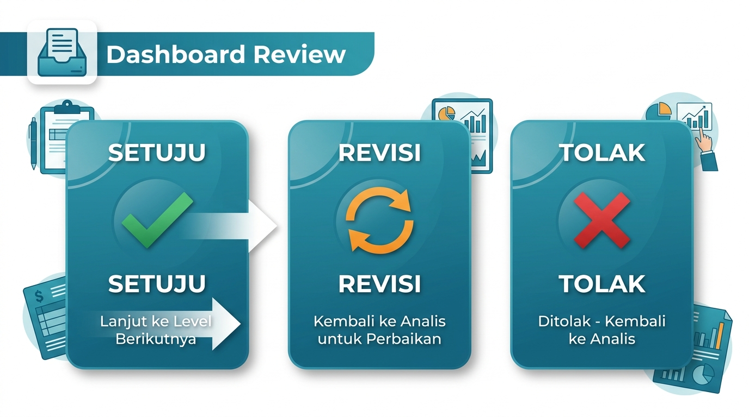
PROSES KEPUTUSAN APPROVAL (Kasubag / Kabag)
Tampilan halaman review dan aksi keputusan yang tersedia pada setiap level approval:

Slide 12
6
CARA KERJA KADIV BISNIS
Approval Divisi & Threshold Keputusan Kredit
⚡ ATURAN THRESHOLD JUMLAH KREDIT:
Kredit < Rp 50 Juta → KADIV = FINAL APPROVAL
Kredit ≥ Rp 50Juta → Eskalasi ke DIREKSI
ALUR KERJA KADIV BISNIS:
1
Terima Pengajuan
2
Review Menyeluruh
3
Cek Threshold
4
Keputusan
Menerima pengajuan dari Kabag Analis Kredit yang sudah disetujui
Evaluasi kelayakan bisnis, risiko divisi, dan dampak portfolio
Periksa jumlah kredit untuk menentukan apakah Kadiv adalah level approval terakhir
Setuju (final jika <500Jt), Revisi, atau Tolak. Jika ≥500Jt: eskalasi ke Direksi
OPSI KEPUTUSAN: ✅ Setuju (lanjut/final) | 🔄 Revisi (kembali ke Analis) | ❌ Tolak (ditolak ke Analis)

Slide 13
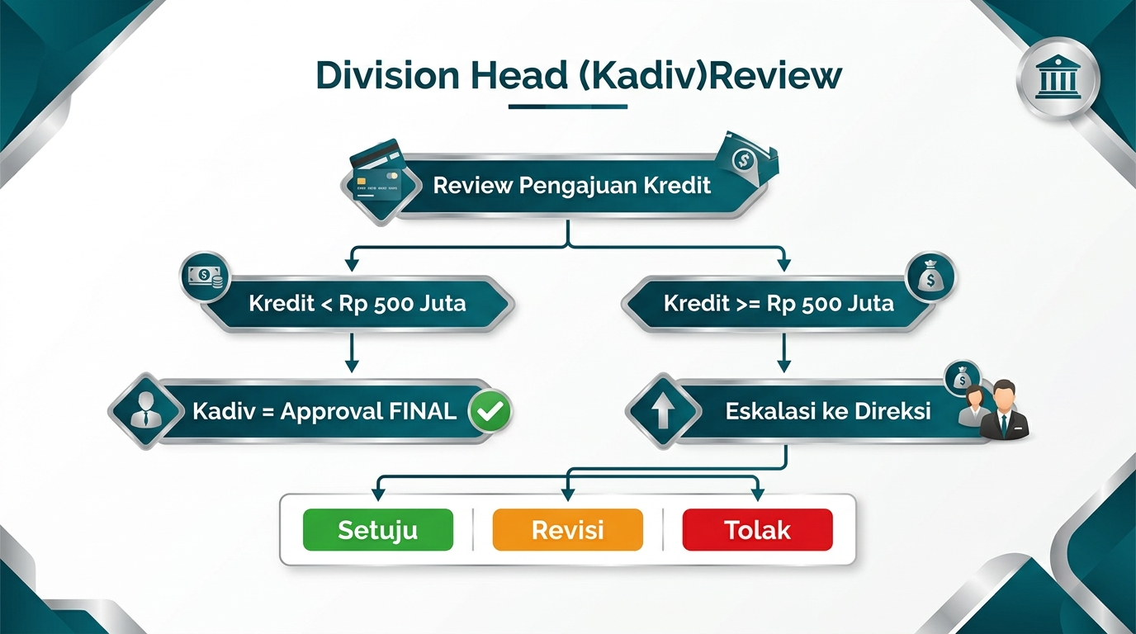
DIAGRAM KEPUTUSAN KADIV BISNIS

Slide 14
7
CARA KERJA DIREKSI
Persetujuan Final untuk Kredit Bernilai Besar (≥ Rp 500 Juta)
⚠️ PENTING: Direksi hanya menerima pengajuan kredit dengan nilai ≥ Rp 500.000.000
Direksi TIDAK memiliki opsi REVISI — hanya dapat MENYETUJUI atau MENOLAK (keputusan bersifat FINAL)
ALUR KERJA DIREKSI:
1
Dashboard Direksi
2
Review Executive
3
Keputusan FINAL
Melihat pengajuan kredit bernilai besar (≥500Jt) yang menunggu keputusan eksekutif
Evaluasi final terhadap kelayakan bisnis, risiko bank, dan dampak terhadap portfolio keseluruhan
Hanya 2 pilihan: ✅ SETUJU → Kredit Disetujui ❌ TOLAK → Kredit Ditolak
HASIL KEPUTUSAN DIREKSI:
✅ SETUJU — APPROVAL FINAL
status_pengajuan → 'disetujui' | posisi → 'selesai'
❌ TOLAK — PENOLAKAN FINAL
status_pengajuan → 'ditolak' | posisi → 'analis'

Slide 15
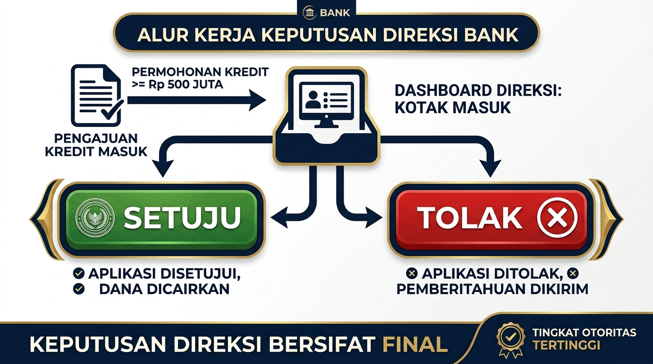
DIAGRAM WORKFLOW DIREKSI

Slide 16
8
CARA KERJA ADMIN / SUPERADMIN
Manajemen Sistem, User, Parameter & Monitoring
👥
Manajemen User
🏛️
Master Pejabat
⚙️
Parameter Repayment
Membuat, mengedit, dan mengatur akun pengguna. Mengatur role (Analis, Kasubag, Kabag, Kadiv, Direksi). Mengatur status jabatan (Aktif, Cuti, Sakit, Izin, Berhalangan).
Konfigurasi jabatan dan tanda tangan pejabat yang tampil pada dokumen cetak. Menentukan urutan hierarki approval.
Konfigurasi formula Repayment Capacity. Atur parameter DSR (Debt Service Ratio), biaya hidup, dan threshold perhitungan.
💾
Backup Database
🔍
Audit Log
📊
Riwayat & Monitoring
Backup dan restore database sistem. Menjaga keamanan data dan memastikan ketersediaan data.
Memonitor log aktivitas sistem. Melacak perubahan parameter. Audit trail untuk kepatuhan.
Melihat seluruh riwayat pengajuan kredit. Monitor status pengajuan secara real-time. Laporan statistik dan aktivitas.

Slide 17
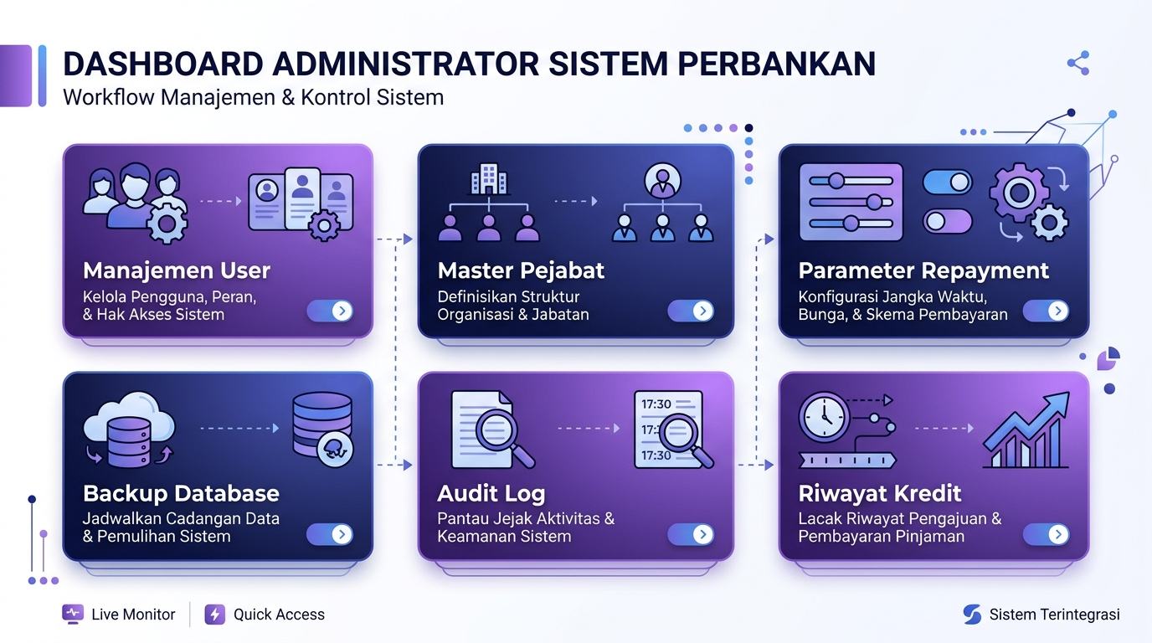
FITUR ADMIN / SUPERADMIN

Slide 18
MANAJEMEN STATUS JABATAN & AUTO-SKIP
Admin mengatur status jabatan setiap pejabat. Sistem secara otomatis melompati pejabat yang tidak aktif dan mengirim pengajuan ke pejabat aktif berikutnya dalam rantai approval.
AKTIF
CUTI
SAKIT
IZIN
BERHALANGAN
Pejabat aktif bertugas dan dapat menerima pengajuan kredit
Pejabat sedang cuti, pengajuan di-skip otomatis
Pejabat sedang sakit, pengajuan di-skip otomatis
Pejabat sedang izin, pengajuan di-skip otomatis
Pejabat berhalangan, pengajuan di-skip otomatis
CONTOH SKENARIO AUTO-SKIP:
ANALIS
✅ Submit
→
KASUBAG
✅ AKTIF
→
KEPATUHAN
❌ CUTI
SKIP →
KABAG ANALIS
✅ AKTIF
→
KADIV
❌ SAKIT
SKIP →
DIREKSI
✅ AKTIF
Pada contoh di atas: Analis submit pengajuan -> Kasubag AKTIF -> Kepatuhan CUTI -> Sistem otomatis SKIP ke Kabag Analis • Kabag AKTIF → Review & Setuju → Kadiv sedang SAKIT → Sistem otomatis SKIP ke Direksi • Direksi AKTIF → Review & memberikan keputusan FINAL • Setiap auto-skip dicatat dalam audit trail untuk transparansi

Slide 19







RINGKASAN PERAN & TANGGUNG JAWAB
ANALIS
KASUBAG
KEPATUHAN
KABAG ANALIS
Input & Submit
Review Awal
Assessment Kepatuhan
Evaluasi Risiko
Input data kredit, upload dokumen, submit & resubmit pengajuan.
Verifikasi awal, cek kelengkapan, review data analis.
Cek legalitas dokumen, validasi syarat SOP BI & OJK.
Evaluasi risiko kredit, penilaian agunan, analisis keuangan.
KADIV
DIREKSI
ADMIN
Approval Divisi
Final Approval
Sistem Admin
Approval divisi, final untuk <500Jt, eskalasi untuk ≥500Jt.
Keputusan final untuk kredit ≥500Jt, hanya Setuju atau Tolak.
Manajemen user, parameter, backup, audit & monitoring.

Slide 20
TERIMA KASIH
Sistem Aplikasi Kredit — PT BPR Bank Wonosobo
Presentasi Demo Sistem untuk Manajemen
Siap untuk sesi tanya jawab & demo live

